Slide 1
Výukový materiál: VY_32_INOVACE_Polokovové prvky: B, Si
Název projektu: Šablony Špičák
Číslo projektu: CZ.1.07/1.4.00/21.2735
Šablona: III/2
Autor VM: Mgr. Šárka Bártová
VM byl vytvořen: duben 2013

Slide 2
Vzdělávací oblast: Člověk a příroda
Vzdělávací obor: Chemie
VM určen pro: 8. ročník
Tematický okruh: Prvky
Téma: Polokovové prvky: B, Si
Anotace: Polokovové prvky jako jedna skupina prvků ze tří, charakteristika celé skupiny, umístění prvků v periodické tabulce prvků, zástupci bor, křemík – jejich výskyt, použití.
Klíčoví slova: Polokovové prvky, vlastnosti, bor, křemík, periodická
tabulka prvků, výskyt, použití.
Metodika: Možné použití k vysvětlení tématu.

Slide 3
Polokovové prvky: B, Si

Slide 4
Polokovové prvky
jsou třetí skupinou prvků vedle prvků kovových a nekovových
tvoří mezi nimi přechod jak svými vlastnostmi, tak polohou v periodické tabulce prvků
jsou to pevné prvky, většinou křehké, nejsou kujné
mají malou elektrickou vodivost (tu lze zvětšit zahřátím nebo příměsí jiného prvku)
využívají se jako polovodiče

Slide 5
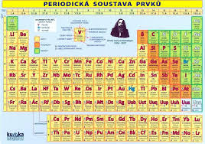
Periodická soustava prvků
1

Slide 6
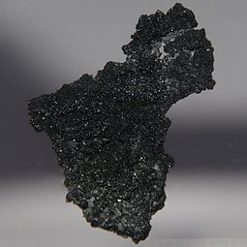
Bor
2
latinsky Borum, značka B
hnědočerná pevná látka
elementární bor se v přírodě nevyskytuje a setkáváme se s ním pouze ve sloučeninách
sloučeniny boru jsou v malém množství obsaženy i v mořské vodě a v některých minerálních pramenech
kyselina boritá je obvykle přítomna v sopečných plynech
je mikrobiogenním prvkem v rostlinách

Slide 7
Bor - využití
ve sklářství (výroba tepelně a chemicky odolného borosilkátového skla Simax), v keramice k výrobě emailů a glazur, žáruvzdorných materiálů
při výrobě mýdel
k výrobě tzv. řídicích tyčí v jaderných reaktorech
při přípravě směsí pro pyrotechnické účely - barví plamen intenzivně zeleně
karbid boru B₄C se jako velmi tvrdá látka používá do neprůstřelných vest
známý borax neboli dekahydrát tetraboritanu sodného Na₂B₄O₇ · 10H₂O se velmi často uplatňuje v metalurgii

Slide 8
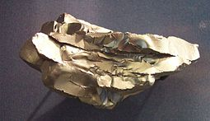
Křemík
3
latinsky Silicium, značka Si
stříbřitě modrošedá látka
tvoří 26 – 28 % zemské kůry pouze vázán ve sloučeninách, pískovcové horniny, jíly, žuly, nejvýznamnějším zástupcem nerostů je křemen = oxid křemičitý SiO₂ (všechny jeho odrůdy)
je biogenním prvkem: v těle člověka je přibližně 1 g křemíku (v kostech, chrupavkách a zubní sklovině), v rostlinných buňkách (např. v přesličkách nebo žahavých chloupcích kopřiv)

Slide 9
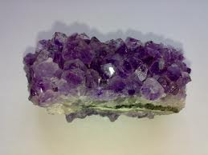
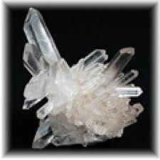
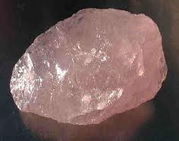
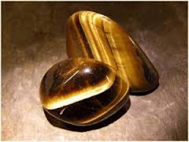
Odrůdy křemene
ametyst
křišťál
4
5
růženín
tygří oko
6
7

Slide 10
Křemík - využití
při výrobě skla, porcelánu, nebo cementu
při výrobě některých speciálních slitin (ferrosilicium slitina křemíku a železa)
při výrobě součástek jako jsou diody, tranzistory, fotovoltaické články (polovodičová součástka schopná přeměňovat světlo na elektrickou energii), aj.
k výrobě silikonu (stabilní, elastický, voduodpuzující), použ. jako těsnění, chirurgické implantáty, oleje aj.

Slide 11
Zdroj
http://cs.wikipedia.org/wiki/Polokov
http://cs.wikipedia.org/wiki/Bor_%28prvek%29
http://cs.wikipedia.org/wiki/K%C5%99em%C3%ADk
http://cs.wikipedia.org/wiki/Fotovoltaick%C3%BD_%C4%8Dl%C3%A1nek
http://cs.wikipedia.org/wiki/Silikon

Slide 12
Zdroj
1 http://t2.gstatic.com/images?q=tbn:ANd9GcTc-UUQCQ4kLmV8GBCF2JbK3D0zh8vHu2ZYmLsrCgEBABwPlY9q
2 http://upload.wikimedia.org/wikipedia/commons/thumb/a/a2/Boron.jpg/255px-Boron.jpg
3 http://upload.wikimedia.org/wikipedia/commons/thumb/3/33/Polykristalines_Silizium.jpg/255px-Polykristalines_Silizium.jpg
4 http://t1.gstatic.com/images?q=tbn:ANd9GcRW96FsZbHgHOaAsubSZi2B1uS_a5JoyK8Rj3le5F2phiZbI-qqpw
5 http://t3.gstatic.com/images?q=tbn:ANd9GcR4A5kc_Vz31gaWC9bgHoFG2OF0T5uIU9kxysHbs2z5DwJKCHoFIw
6 http://t3.gstatic.com/images?q=tbn:ANd9GcTcr1-4IW6TEDtkgblZ5h0D6lWrgNpjGJ2Vs4lxuqZCJAJlaSWD
7 http://t0.gstatic.com/images?q=tbn:ANd9GcSonf0_ojqGD4ESyrqzmwkDTQQqJAymXupl5OXSs3-8QPgSPzRE

